Slide 1
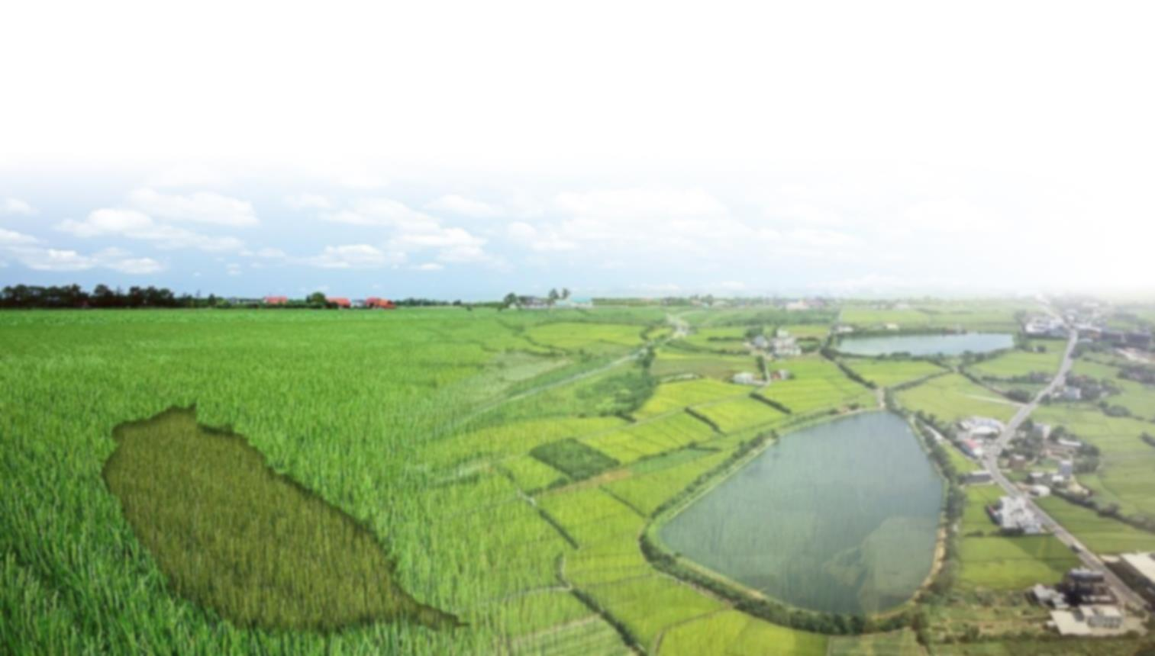
農田水利建設組
主管業務及法規簡介
日期：112年2月22日

Slide 2
簡報大綱
農田水利建設組組織架構
農田水利建設推動情形
相關法令規章
工程品質管理
工程倫理

Slide 3

1
農田水利建設組組織架構

Slide 4
農田水利法
農田水利法於109年7月2日立法院三讀通過，行政院定自109年10月1日施行。
章次 | 章名 | 規範重點
一 | 總則 | 立法目的、主管機關 農田水利事業及農田水利設施定義 農田水利事業區域及設施範圍劃設規範
二 | 農田水利設施之劃設及管理 | 逕流分擔政策分工 變更拆除規範 工程用地取得、緊急災害處置、照舊使用
三 | 灌溉排水管理 | 農田水利設施範圍管理範圍規範 水質管理事務 禁止事項及處理 水利小組
四 | 農田水利事業灌溉管理組織及人員 | 灌溉管理組織設置(工作站、諮議會)、進用農田水利事業人員法源
五 | 農田水利事業經費 | 農田水利事業作業基金之設置並概括承受水利會改制之資產事務
六 | 罰則 | 禁止事項之刑罰與行政罰
七 | 附則 | 共用農田水利用地許可 本法施行細則、本法施行日

Slide 5
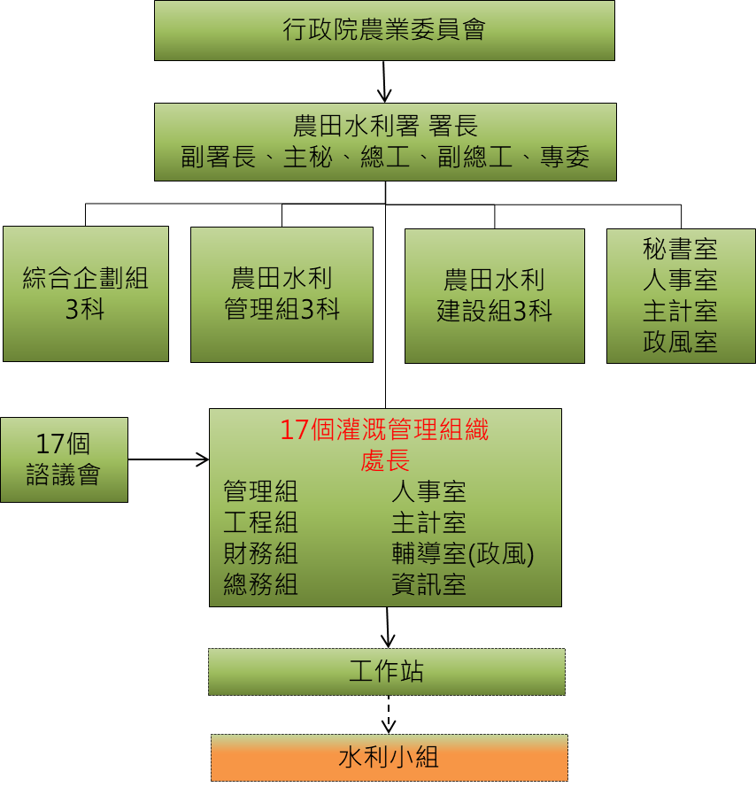
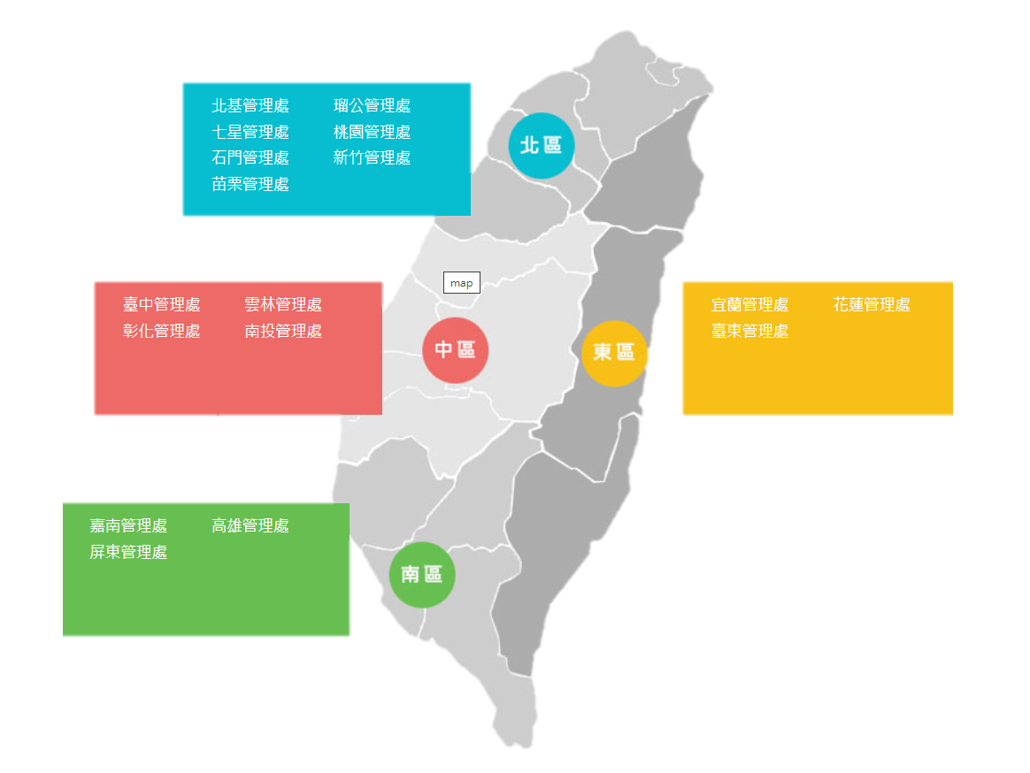
農田水利署與管理處組織架構

Slide 6
組織架構
行政院農業委員會為辦理農田水利業務，特設農田水利署，掌理事項如下：
一、農田水利政策與法規之規劃、研擬、協調、執行及推動。
二、農田水利事業灌溉管理組織設置、監督、輔導與管理規章之研擬及推動。
三、農田水利之研究及國際交流。
四、農田水利事業作業基金使用、收益、處分、保管制度之研擬、推動及執行。
五、農田水利資源調查之規劃、推動及協調。
六、農業灌溉水源工程之規劃、執行及推動。
七、農田水利災害防救業務之規劃、執行及推動。
八、農田灌溉、農田排水與農地重劃完成地區等農業工程更新改善計畫之規劃、督導、執行及推動。
九、農業灌溉水質管理、農田水利設施維護與管理之規劃、執行、推動及督導。
十、其他有關農田水利事項。

Slide 7
組織架構
農田水利建設組掌理事項如下：
(一)農田水利工程之進度管控、規劃、協調及監督。
(二)農田水利工程品質、職業安全衛生之管理、審議、查核及監督。
(三)農田水利工務行政、工程契約範本與施工規範之研擬、規劃、協調及推動。
(四)農田水利工程興辦與更新改善等計畫之規劃、輔導、協調、推動及監督。
(五)農業灌溉水源工程開發利用之協調、推動及監督。
(六)農地重劃完成地區設施、農水路興辦及改善計畫之規劃、協調、推動及監督。
(七)農業生產環境改善計畫工程與品質之規劃、協調、推動及監督。
(八)農田水利設施天然災害復建工程之規劃、推動及監督。
(九)農業工程人力培訓與技術改進之調查、研究、策劃、監督及推動。
(十)其他有關農田水利建設事項。

Slide 8
2
農田水利建設推動情形

Slide 9

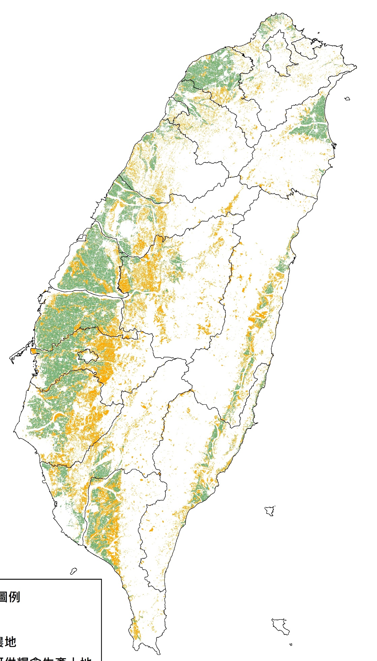
農田水利建設目標與推動情形
農田水利署成立後
灌區內農地
提供更好的保障
(量足質優)
具穩定灌溉水源、良好農田水利設施等優良農業生產環境
68萬公頃
全面服務
(31萬公頃)
極端氣候
無穩定灌溉水源及設施、農民僅能看天吃飯
農民自行負擔灌溉設施
大多、農民僅能看天吃飯
10年內
全面服務
灌區外農地
(37萬公頃)
落實蔡總統重要農業政策
第6屆全國農業會議結論
灌區內
灌區外

Slide 10
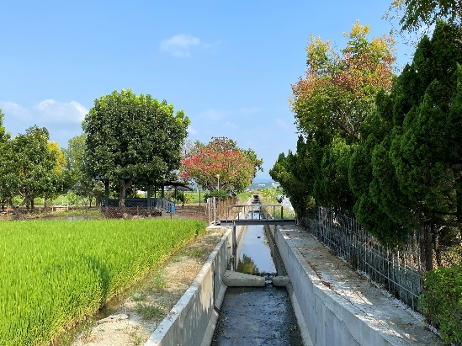
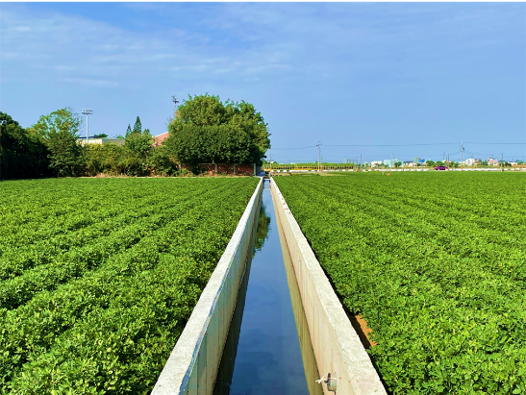
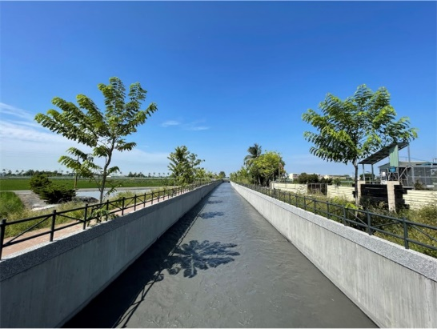
更新改善計畫、前瞻基礎建設計畫-維護農田灌溉排水功能，提升農業產值與糧食安全
目標
實施
目標值(或預期效益)
辦理農田水利設施更新改善，維護農田灌溉排水功能，穩定灌溉水源，減少輸漏水損失。
辦理前瞻基礎建設計畫之農田排水改善，降低農田淹水面積。
撥充各管理處基金辦理工程改善
111年度農田水利建設辦理方式
完成灌溉排水渠道更新改善206公里
興辦重要灌溉工程及更新改善老舊農田水利設施，降低輸漏水損失。
提升作物產值為7,210萬元
增設調蓄設施，提升農業用水使用效率。
111年度推動情形說明
111年度共計核定12個管理處辦理農田水利設施更新改善計畫，完成更新改善事業區域內渠道223公里，受益面積達143,161公頃，減少滲漏水損失量1,561萬噸，可提升作物產值為7,805萬元。
111年度共計核定3個管理處辦理前瞻基礎建設計畫之農田排水改善，於易淹水地區內辦理農田排水改善約18.3公里，預期可降低淹水面積2,897公頃，保護人口約35,578人。
嘉南管理處
水林中排7
雲林管理處
東馬小排2
彰化管理處
西溝支線(田尾段第2期)

Slide 11
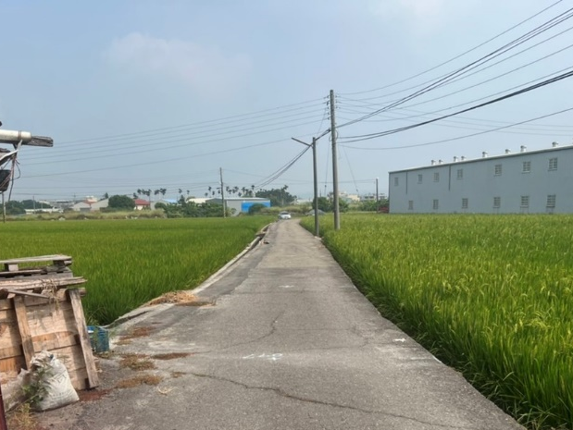
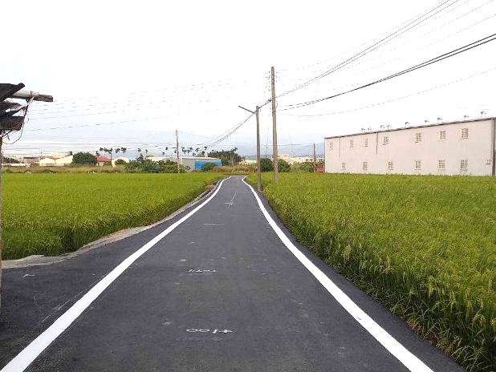
農地重劃區緊急農水路計畫-營造安居樂業農村，改善農業生產環境
目標
實施
目標值(或預期效益)
改善各農地重劃區內之耕作環境，有效促進農業發展
辦理農地重劃區緊急農水路路基路面整修、鋪設柏油路面、坡面保護、擋土設施、改善併行水路及相關安全設施等改善，以強化農糧生產效益，便利農產品運輸，提升農業地區交通安全及效率。
補助各縣市政府及各管理處辦理改善工程
111年度農田水利建設辦理方式
受益面積6,541公頃
農水路改善302公里
111年度推動情形說明
  本計畫係屬農業基礎設施建設，係以老舊及毀損段具急迫性危險之農地重劃區農水路為優先改善對象。
  111年度共計核定地方政府及農水署管理處辦理農地重劃區農水路改善，完成農路改善217.2公里及水路改善84.5公里，受益面積約為6,541公頃，受惠人數約為19,016人。
施工前
施工後
南投縣-新光重劃區新光段1180地號農路改善工程

Slide 12
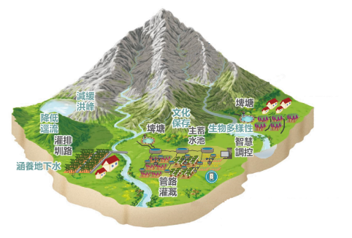


擴大灌溉服務
  山高坡陡流急
  臺灣山高、坡陡、流急，約有80%的水直流入海，宜盡力把水留住利用及涵養水源
  以往只把水引到農田水利會灌區
  109年10月以前，農田水利會屬人民團體且採會員制，故僅灌區內31萬公頃農民可享有灌溉服務
適當的農田水利建設
  灌區外農民無水之苦
  灌區外農民長期飽受無灌溉水之苦，只要政府提供灌溉用水，農民必將深深有感
若無農田水利設施
則多數降雨將直接川流入海
5

Slide 13
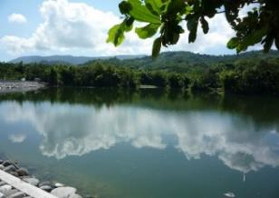
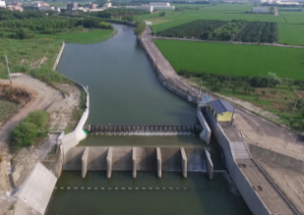
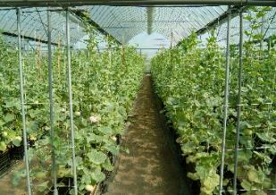
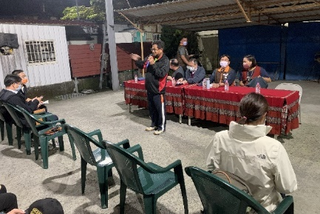
執行策略與重點工作
水蓄存，留住水
蓄豐濟枯
重點工作：興建埤塘、調蓄水池
善用現代科技，興修取蓄水設施，留住川流水，降低下游洪峰，同時儲存水資源，補注地下水，強化水資源韌性
把水留住 灌溉大地
水遍布，易取水
重點工作：圳路水門、隧道渡槽
引水廣佈
有系統地興修幹、支、分線、小給等水路，並建置水資源物聯網系統，有效率地將水輸送到每一塊農田
水智慧，珍惜水
智慧灌溉
重點工作：田間感測、雲端控制
與農業試驗改良場所合作，針對不同區域、不同作物、不同生長期給予作物精準灌溉，促進產業升級、提高收益
水制度，管理水
永續共好
重點工作：公平配水、共管共好
輔導在地用水組織，公平調配灌溉用水，有效率維護管理公用設施，透過公私協力方式共同管理，並延長設施使用年限

Slide 14
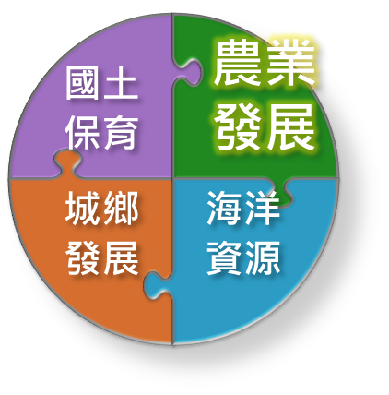
辦理範圍篩選原則
  原則1
水源不排擠目前民生、農業及工業用水戶
  原則2
符合國土功能分區，優先辦理農業發展區，並排除宜林地及加強保育地
  原則3
優先發展進口替代、低耗水作物
  原則4
社區及農民配合意願高，且具灌溉需求
Notes:
國發會：是否都做立委陳情案？

Slide 15
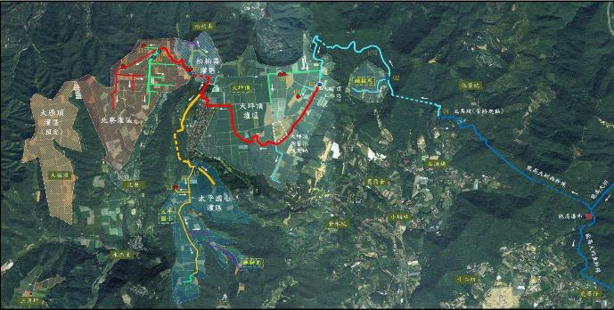
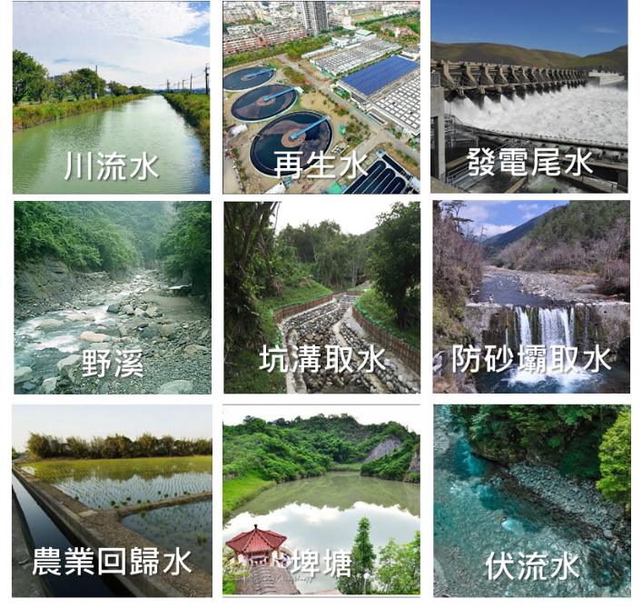
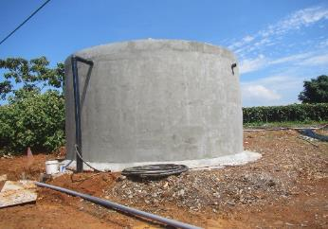
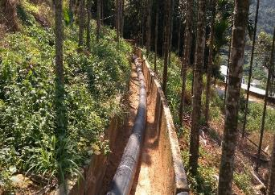
辦理設施興辦
蓄豐
濟枯
引水
廣佈
取、蓄、輸水設施
多元水源全面檢討與開發
南投大坪頂供水工程 – 百香果的故鄉
蓄存水量
管線輸水(減少損失)

Slide 16





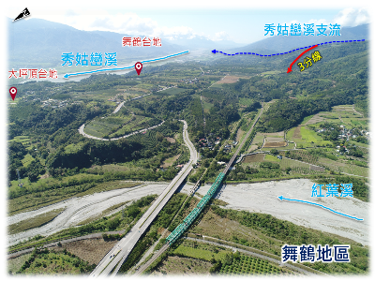




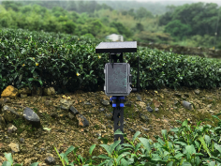
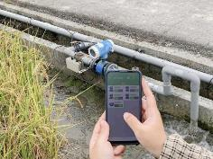
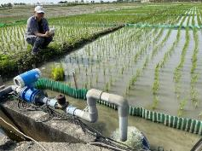
智慧灌溉系統
智慧
灌溉
概念說明
推動案例
物聯網IoT
花蓮舞鶴茶區
1
2
3
  智慧感測
  智慧管理
  智慧機制
全台聞名
蜜香紅茶產區
感測元件佈設
控制系統架設
大數據分析
感測元件
缺乏水源
農民需自行覓水
辦理方式
舞鶴、大坪頂蓄水設施聯合運用
補助農民辦理智慧管路灌溉措施
預期
效益
擴大服務範圍511公頃。
產值預計可提升20%
智慧感測
感測元件佈設
智慧管理
手機遠距控制
智慧機制
智慧灌溉系統

Slide 17

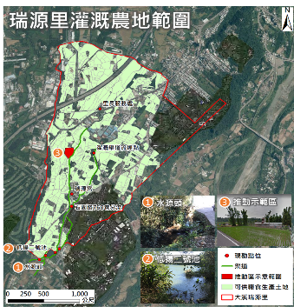








適地適種
智慧
灌溉
概念說明
推動案例
目的
種植適合在地環境條件的作物
桃園市大溪區低揚二號池
方法
  水源
  充足或缺少
  溫度
  過高或過低
種植大面積水稻
  土壤性質
  pH與EC值
  日照
  強度與時數
既有灌溉水源有限
水稻屬高耗水作物
  風速
  過強或悶
  空氣濕度
  過高或過低
適地適種
茶葉
低耗水
高產值
天時、地利、人和
高耗水
低產值
額外投入最少的資源、成本最低的管理獲得優良的作物品質
解決水源有限問題，兼顧農民生計

Slide 18
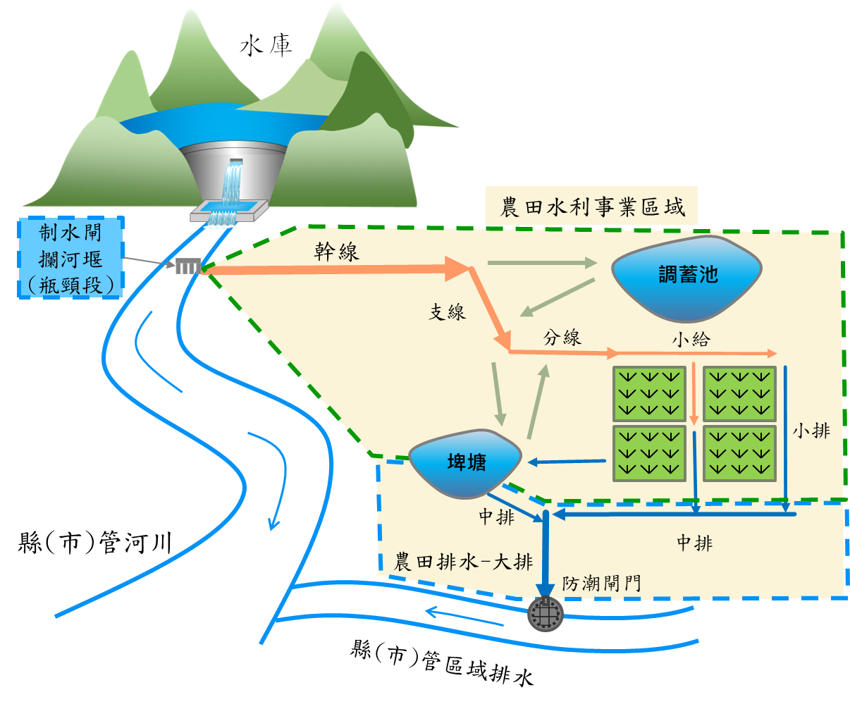
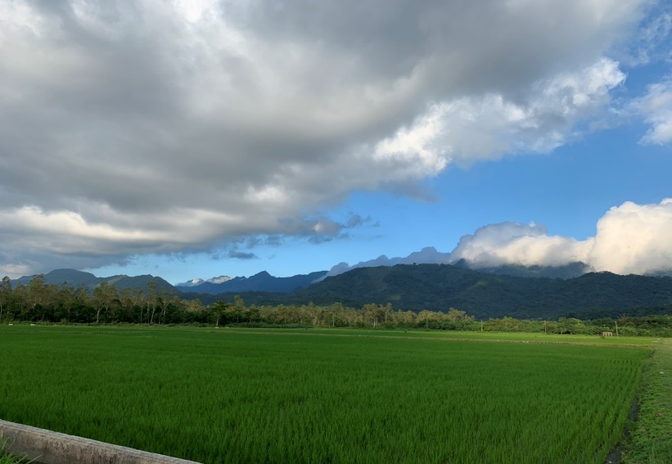
前瞻計畫簡介
配合直轄市、縣(市)管河川、排水之治理，流域內如農業產區排水、埤塘、圳路改善有助於減輕水患情形者，由農田水利署各管理處以撥充農田水利事業作業基金辦理農田排水治理及取水工程設施(構造物)改善工程，降低淹水風險，以提升農業產區保護，減輕洪災損失。
前瞻基礎建設計畫 水環境建設
縣市管河川及區域排水整體改善計畫
農田排水、埤塘及圳路改善
-改善淹水面積-
-維持防洪設施功能完整發揮-
-各目的事業主管機關協商-
-系統性投入區域改善標的-
年度公務預算
執行效益
106-111年投入經費36.1億元
改善件數：160件
改善長度：151公里
改善構造物：102座
前瞻特別預算

Slide 19
3
相關法令規章

Slide 20
中央法規-政府採購法（GPL）概述
政府採購法基本介紹：
適用對象：政府採購法第3條，「政府機關、公立學校、公營事業（以下簡稱機關）辦理採購，依本法之規定；本法未規定者，適用其他法律之規定。」
沿革及修法歷程：自中華民國87年5月27日總統（87）華總（一）義字第 8700105740 號令制定公布；並自公布後一年施行，歷經6次修法沿革，最新修正為中華民國108年5月22日總統華總一義字第10800049691號修正公布共18條；增訂第 11-1、26-1、70-1 條等3條。
主要涉及放寬文藝、社福採購，維護服務品質，刪除評選委員人數上限且避免政府現職人員充當專家學者擔任評選委員。加重行賄行為之處罰、修正不良廠商停權制度、改善採購作業程序，在文化創意、社會福利、綠能環保採購調整服務品質。
採購類型三原則：1.性質(勞務、財務、工程)→2.金額(巨額、查核、公告金額)→3.方式(招標及決標方式)。
Notes:
採購法總論1/3

Slide 21
中央法規-政府採購法（GPL）概述
政府採購法基本介紹：
適用性質： 政府採購法第2條、第7條
所稱採購，指工程之定作、財物之買受、定製、承租及勞務之委任或僱傭等。
金額：以工程採購為例，
1.巨額：2億元。(投標廠商資格與特殊或巨額採購認定標準§8)
2.查核金額：5千萬元。(行政院公共工程委員會111年工程企字第1110100798號函)
3.公告金額：150萬元。(行政院公共工程委員會111年工程企字第1110100798號函)
招標方式：依政府採購法第18條
採購之招標方式，分為公開招標、選擇性招標及限制性招標。
本法所稱公開招標，指以公告方式邀請不特定廠商投標。
本法所稱選擇性招標，指以公告方式預先依一定資格條件辦理廠商資格審查後，再行邀請符合資格之廠商投標。
本法所稱限制性招標，指不經公告程序，邀請二家以上廠商比價或僅邀請一家廠商議價。
Notes:
採購法總論2/3

Slide 22
中央法規-政府採購法（GPL）-金額限制
採購規模 |  | 巨額 | 查核 金額 | 公告 金額 | 未達公告金額
 |  |  |  |  | 未達公告金額且逾十分之一 | 小額採購
案件性質 | 工程 | 2億元 | 5千萬元 | 150萬元 | 逾15萬元且未超過150萬元 | (含)15萬元以下 (行政院公共工程委員會111年工程企字第1110100798號函)
 | 財物 | 1億元
 | 勞務 | 2千萬元 | 1千萬元
招標 | 1.公開招標(GPL§19) 2.選擇性招標(GPL§20、21) 3.限制性招標(GPL§22第1項第1款至16款，GPL§22第4項說明第1項第13、14款不適用於工程採購) |  |  |  | 1.GPL§23 2.中央機關未達公告金額採購招標辦法第2條，採取限制性招標(GPL§22第1項第1款至第16款，排除第13、14款不適用工程採購) 3.GPL§49 公開徵求廠商提供書面報價或企畫書(公開取得) | 1.GPL§23 2.中央機關未達公告金額採購招標辦法第5條，得不經公告程序，逕洽廠商採購，免提供報價單或企劃書

Slide 23
中央法規-政府採購法（GPL）-招、決標
金額 |  | 招標方式 | 細項 | 政府採購法 | 選擇方式 | 決標原則(GPL§52)
未達150萬元 | 超過150萬元 | 公開招標 |  | 19 |  | 最低標
 |  | 選擇性招標 |  | 20、21 |  | 評分及格最低標
 |  | 限制性招標 | 議價 | 18、22 |  | 最有利標
 |  |  | 比價 | 18、22
 |  |  | 公開評選 | 第22條第1項第9、10、11款 |  | 準用最有利標
 |  | 公開取得(150萬元以下) 1.訂有底價(最低標) 2.得不訂底價(取最有利) |  | 23、49、52、47 |  | 取最有利標精神
Notes:
採購法總論3/3

Slide 24
中央法規-政府採購法（GPL）及其工程子法
項次 | 條文 | 相關子法名稱 | 項次 | 條文 | 相關子法名稱
1 | 第11條第3項 | 工程價格資料庫作業辦法 | 17 | 第70條第4項 | 工程施工查核小組組織準則
2 | 第11條之1第3項 | 機關採購工作及審查小組設置及作業辦法 | 18 | 第70條第4項 | 工程施工查核小組作業辦法
3 | 第12條第3項 | 查核金額 | 19 | 第80條第4項 | 採購申訴審議收費辦法
4 | 第13條第2項 | 中央機關未達公告金額採購監辦辦法 | 20 | 第80條第5項 | 採購申訴審議規則
5 | 第13條第3項 | 公告金額 | 21 | 第85條之1第4項 | 採購履約爭議調解規則
6 | 第13條第4項 | 機關主會計及有關單位會同監辦採購辦法 | 22 | 第85條之2 | 採購履約爭議調解收費辦法
7 | 第23條 | 中央機關未達公告金額採購招標辦法 | 23 | 第86條第2項 | 採購申訴審議委員會組織準則
8 | 第24條第3項 | 統包實施辦法 | 24 | 第93條第2項 | 共同供應契約實施辦法
9 | 第25條第6項 | 共同投標辦法 | 25 | 第93條之1第2項 | 電子採購作業辦法
10 | 第28條 | 招標期限標準 | 26 | 第94條第3項 | 採購評選委員會組織準則
11 | 第30條第3項 | 押標金保證金暨其他擔保作業辦法 | 27 | 第94條第3項 | 採購評選委員會審議規則
12 | 第35條 | 替代方案實施辦法 | 28 | 第96條第3項 | 機關優先採購環境保護產品辦法
13 | 第36條第4項 | 投標廠商資格與特殊或巨額採購認定標準 | 29 | 第105條第2項 | 特別採購招標決標處理辦法
14 | 第47條第3項 | 中央機關小額採購 | 30 | 第108條第2項 | 採購稽核小組組織準則
15 | 第56條第4項 | 最有利標評選辦法 | 31 | 第108條第2項 | 採購稽核小組作業規則
16 | 第63條第1項 | 採購契約要項 | 32 | 第102條 | 採購人員倫理準則
Notes:
採購法總論子法提供同仁參考

Slide 25
中央法規-政府採購法（GPL）-相關連結
採購相關網站連結(行政院公共工程委員會)：
1.政府採購法
2.政府採購法其子法
3.工程類招標文件案例
4.招標相關文件及表格
5.查核金額
6.政府採購法規解釋函令及相關函文逐條釋例
7.政府電子採購網
Notes:
採購法相關資訊提供同仁參考

Slide 26
相關法令規章
農田水利工程法令概述：
法律及施行細則―農田水利法
法律及施行細則―農田水利法施行細則
法律及施行細則―土地徵收條例
法律及施行細則―土地徵收條例施行細則
法律及施行細則―農村社區土地重劃條例
法律及施行細則―農村社區土地重劃條例施行細則
法律及施行細則―農地重劃條例
法律及施行細則―農地重劃條例施行細則
法律及施行細則―前瞻基礎建設特別條例
法規命令―農田灌溉排水管理辦法
法規命令―政府撥款農田水利事業作業基金計算標準
法規命令―農田水利事業人員人事管理辦法
行政規則―行政院農業委員會農田水利署工務處理要點
行政規則―行政院農業委員會農田水利署辦理工程變更設計暨修正施工預算作業注意事項
行政規則―行政院農業委員會農田水利署生態檢核注意事項
行政規則―農田水利建設應用生態工法規劃設計與監督管理作業要點
行政規則―行政院農業委員會主管工程品質抽驗作業要點
行政規則―行政院農業委員會農田水利署辦理工程工期核算注意事項
行政規則―行政院農業委員會農田水利署工程驗收注意事項
行政規則―行政院農業委員會農田水利署辦理天然災害緊急工程處理要點
農田水利署https://www.ia.gov.tw/

Slide 27
相關法令規章
農田水利工務行政概述：
行政規則―行政院農業委員會農田水利署工務處理要點
農田水利各項工程按工程採購金額分為下列三類：
（一）第一類工程：政府採購法訂定之查核金額以上者。
（二）第二類工程：新臺幣（以下同）二千萬元以上未達查核金額者。
（三）第三類工程：未達二千萬元者。
工程執行中每半個月應將各類工程半月進度表登錄於本署工程管考系統並報本署備查。進度落後工程並應註明原因及改進措施。
工程施工期間，本署及管理處得依職責派員督導，對於各項表、報、計畫及工作文件紀錄等應確實核對建檔備查，並依公共工程施工品質管理作業要點執行品質管理作業。
有關工程品質抽驗作業，應依行政院農業委員會主管工程品質抽驗作業要點及契約規定辦理。

Slide 28
相關法令規章
農田水利工務行政概述：
工務程序 | 工程採購相關程序
 | 工程規模 | 農水署辦理方式 | 管理處辦理方式 | 相關規定
工程設計原則及預算書審核 | 一 | 核定預算書 | 核定工程設計原則 預算書由管理處依審查流程審核後送本署 | 工務處理要點3
 | 二、三 | - | 審定
採購招標 | 一 | 報請農委會派員監辦 | 辦理 主計室、有關單位監辦 | 政府採購法相關法令 工務處理要點4
 | 二、三 | - | 辦理 主計室、有關單位監辦
Notes:
本頁與上頁擇一
調整原因：
第一類工程之設計原則仍由管理處核定，乍看之下容易誤會第一類工程之設計原則及預算書皆由署核定
採購招標依農田水利署工務處理要點第四點，第一類工程：由管理處辦理，報請本署派員監辦。

Slide 29
相關法令規章
農田水利工務行政概述：
工務程序 | 工程採購相關程序
 | 工程規模 | 農水署辦理方式 | 管理處辦理方式 | 相關規定
半月進度表 | 一、二、三 | - | 填報 | 工務處理要點5
工程修正施工預算或變更設計 | 一 | 核定 | 辦理 | 政府採購法相關法令 工務處理要點7 行政院農業委員會農田水利署辦理工程變更設計暨修正施工預算作業注意事項
 | 二 | - | 核定
 | 三 | - | 核定

Slide 30
相關法令規章
農田水利工務行政概述：
工務程序 | 工程採購相關程序
 | 工程規模 | 農水署辦理方式 | 管理處辦理方式 | 相關規定
工期展延 | 一 | 核定 | 辦理 | 政府採購法相關法令 工務處理要點8 行政院農業委員會農田水利署辦理工程工期核算注意事項
 | 二、三 | - | 核定
初驗 | 一、二、三 | - | 辦理 | 政府採購法相關法令 驗收注意事項五

Slide 31
相關法令規章
農田水利工務行政概述：
工務程序 | 工程採購相關程序
 | 工程規模 | 農水署辦理方式 | 管理處辦理方式 | 相關規定
驗收 | 一 | 派員監驗 | 辦理 主計室及輔導室派員監驗， 管理或使用單位派員會驗 | 政府採購法相關法令 驗收注意事項
 | 二、三 | - | 首長或其授權人員核准 辦理 | 政府採購法相關法令 驗收注意事項
Notes:
本頁與上頁擇一
調整原因：
依驗收注意事項第六點第一項第一款
驗收由管理處辦理，並由其主計室及輔導室派員監驗，管理或使用單位派員會驗。
第一類工程之驗收應於驗收五日前檢附驗收單（附結算表）、竣工圖表及初驗報告等相關資料報請本署派員監驗。

Slide 32
相關法令規章
農田水利工務行政概述：
工務程序 | 工程採購相關程序
 | 工程規模 | 農水署辦理方式 | 管理處辦理方式 | 相關規定
再驗結果 | 一 | 備查 | 辦理 | 政府採購法相關法令 驗收注意事項六
 | 二、三 | - | 核定
減價收受 | 一 | 核准 | 辦理 | 政府採購法相關法令 驗收注意事項一○
 | 二、三 | - | 辦理
結算驗收證明書 | 一 | 備查 | 辦理 | 政府採購法相關法令 驗收注意事項六(三)九(二)
 | 二、三 | - | 辦理

Slide 33
4
工程品質管理

Slide 34


年度督導執行情形
  品質查核
三級品管
工程會或農委會
查核督導小組
主管機關
品質保證
三級品管
  品質查證
農水署管理處
或縣市政府
監造單位
主辦機關
工程查核
(代會查核)
工程督導
二級品管
二級品管
  品質管制
承攬廠商
挑戰 周延 創新
一級品管

Slide 35
年度督導執行情形
三層級品質管理之主要工作項目，詳如下表：
廠商 (一級) | 主辦機關 (監造單位)(二級) | 工程主管機關 (三級)
1.訂定品質計畫並據以推動實施 2.成立內部品管組織並訂定管理責任 3.訂定施工要領 4.訂定品質管理標準 5.訂定材料及施工檢驗程序並據以執行 6.訂定自主檢查表並執行檢查 7.訂定不合格品之管制程序 8.執行矯正與預防措施 9.執行內部品質稽核 10.建立文件紀錄管理系統 | 1.訂定監造計畫並據以推動實施 2.成立監造組織 3.審查品質計畫並監督執行 4.審查施工計畫並監督執行 5.抽驗材料設備品質 6.抽查施工品質 7.執行品質稽核 8.建立文件紀錄管理系統 | 1.設置查核小組 2.實施查核 3.追蹤改善 4.辦理獎懲
詳參公共工程施工品質管理作業要點

Slide 36
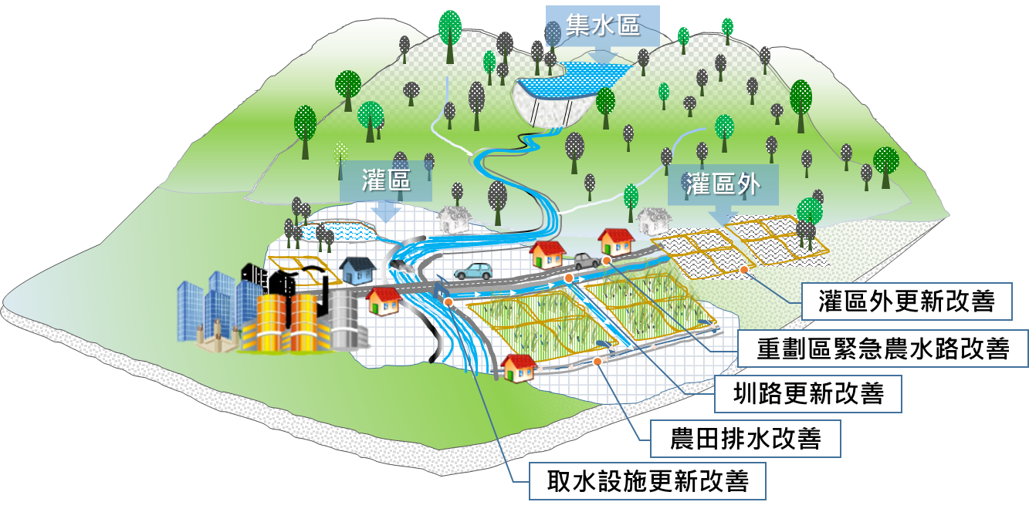
年度督導執行情形
本署辦理督導之相關計畫
農田水利設施更新改善
歷次天然災害農田水利設施復建
農田水利擴大灌溉服務計畫
農地重劃區緊急農水路改善
前瞻基礎建設計畫
擴大灌溉服務計畫

Slide 37
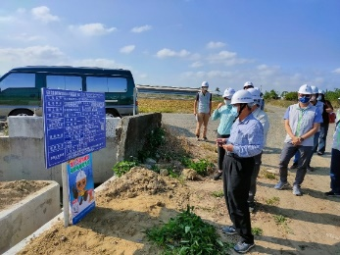
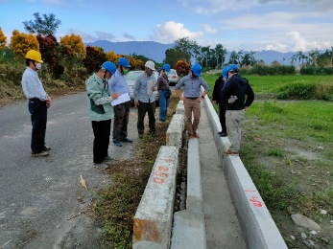
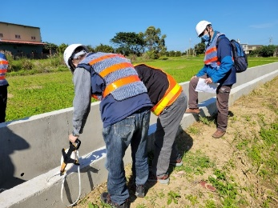
100萬以上，3000萬以下工程標案，由農委會抽選適合案件，並由農水署進行代會查核
年度督導執行情形
年度督導總案件數及督導比率
月份 | 3 | 4 | 5 | 6 | 7 | 8 | 9 | 10 | 11 | 12 | 總計
甲等 | 7 | 6 | 6 | 7 | 2 | 11 | 2 | 7 | 8 | 11 | 67
乙等 | 2 | 2 | 3 | 1 | 1 | 0 | 0 | 0 | 3 | 2 | 14
總計 | 9 | 8 | 9 | 8 | 3 | 11 | 2 | 7 | 11 | 13 | 81
督導成績等第及等次比率
單位類別 | 執行件數 | 甲等 |  | 乙等
 |  | 件數 | 百分比% | 件數 | 百分比%
管理處 | 62 | 50 | 81 | 12 | 19
縣市府 | 19 | 17 | 89 | 2 | 11
總計 | 81 | 67 | 83 | 14 | 17
111年度工程督導共計完成81件，甲等67件(83%)，乙等14件(17%) 。

Slide 38
年度督導執行情形
各單位督導成績
本署管理處
縣市政府
苗栗、嘉南管理處
將列為明年度加強督導單位
甲等50件(81%)
乙等12件(19%)
甲等17件(89%)
乙等 2件(11%)
111年度總平均80.7分
111年度總平均80.9分

Slide 39
年度督導執行情形
工程督導缺失樣態統計研析─依各項缺失類別統計
缺失類別分為：品質管理制度、施工品質、施工進度、規劃設計
管理處與縣市政府均以品質管理制度缺失為最多(50.66%與57.30%)
本署管理處
縣市政府

Slide 40
年度督導執行情形
工程督導統計研析(本署管理處)
近2年三級品管與現場施工品質缺失比較
缺
失
比
例
%
缺
失
比
例
%
強度Ι－混凝土、鋼筋(構)、模板、土方、結構體、裝修…等
強度Π－材料設備檢驗與管制

Slide 41
年度督導執行情形
工程督導統計研析(縣市政府)
近2年三級品管與現場施工品質缺失比較
缺
失
比
例
%
缺
失
比
例
%
強度Ι－混凝土、鋼筋(構)、模板、土方、結構體、裝修…等
強度Π－材料設備檢驗與管制

Slide 42
年度督導執行情形
工程督導統計研析
111年度農水署工程督導前20項缺失統計
本署管理處常見缺失
序號 | 缺失編號 | 缺失內容 | 件數 | 比例
1 | 4.03.04 | 品管自主檢查表 | 49 | 86.0%
2 | 4.02.03.04 | 有無抽查施工作業及抽驗材料設備 | 45 | 78.9%
3 | 4.01.06 | 監造計畫 | 27 | 47.4%
4 | 5.01.01 | 混凝土澆置、搗實不合規範，有冷縫、蜂窩或孔洞產生 | 27 | 47.4%
5 | 5.10.99 | 其他材料設備檢驗審查紀錄缺失： | 24 | 42.1%
與代會查核常見缺失相同
與工程會施工查核小組統計110年度常見工程缺失態樣統計，前兩項缺失相同，應列為施工查核重點項目，本署已請各執行單位確實注意改善。

Slide 43
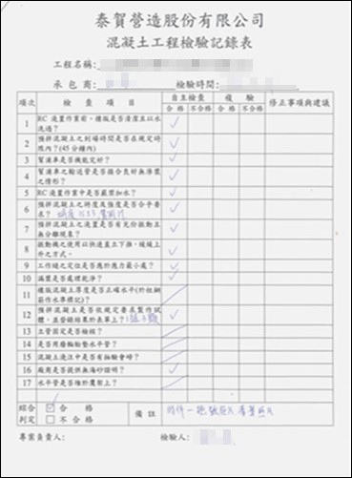
年度督導執行情形
工程督導統計研析
缺失改善建議
品管自主檢查表
落實自主檢查
加強召開品管說明會
避免人頭品管人員
常見缺失4.03.04改善建議(品管自主檢查表未落實執行)
  主辦機關及監造單位應加強審核監造計畫之相關抽驗表及品質計畫之自主檢查表單，並適時辦理督導或稽核作業，以落實執行其內容。
  加強要求廠商落實檢驗停留點之施工自主檢查，且監造單位應於檢驗停留點進行施工抽查前，針對施工廠商自主檢查落實度予以審核。
  品管人員於施工前應召開品管執行說明會，加強說明「自主檢查表」需量化紀錄檢查結果，並以書面會議紀錄之。
  監造單位確實要求品管人員依據工作重點，辦理自主檢查表稽核作業(稽核自主檢查表檢查項目、檢查結果是否詳實記錄)。
  確實要求廠商品管人員於施工時在工地執行品管工作，避免「人頭品管人員」存在。

Slide 44
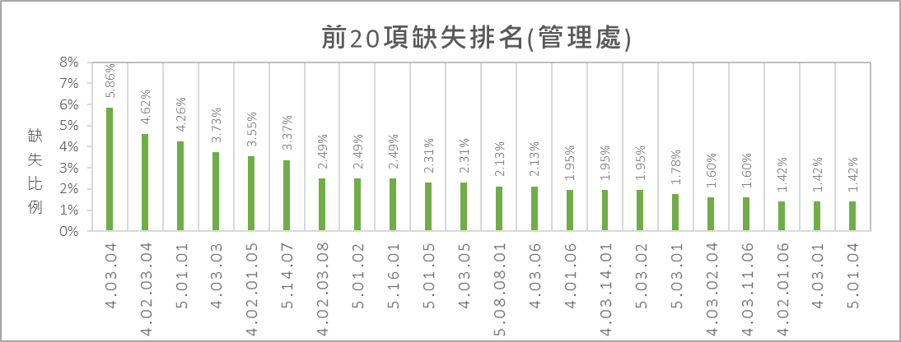
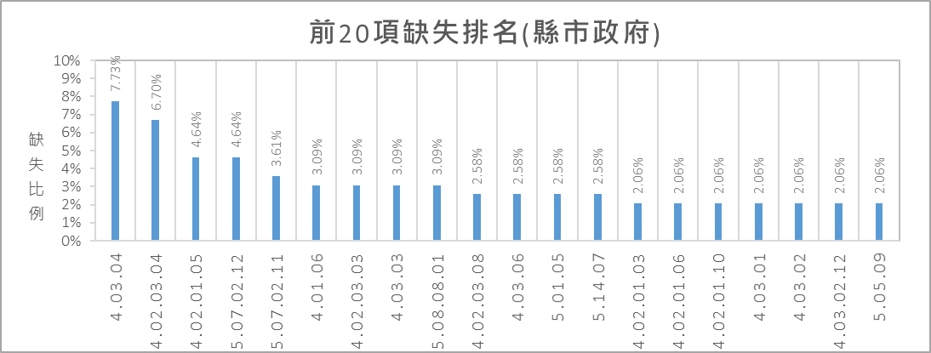
年度督導執行情形
統計研析
前20項缺失排名
農田水利管理處常見缺失
排名 | 缺失代碼 | 缺失內容 | 缺失比例
1 | 4.03.04 | 品管自主檢查表未落實執行 | 5.86%
2 | 4.02.03.04 | 無落實執行抽查施工作業及抽驗材料設備，並填具抽查(驗)紀錄表等 | 4.62%
3 | 5.01.01 | 混凝土澆置、搗實不合規範，有冷縫、蜂窩或孔洞產生 | 4.26%
4 | 4.03.03 | 施工日誌未落實執行 | 3.73%
5 | 4.02.01.05 | 未訂定各材料/設備及施工之品質管理標準 | 3.55%
縣市政府常見缺失
排名 | 缺失代碼 | 缺失內容 | 缺失比例
1 | 4.03.04 | 品管自主檢查表未落實執行 | 7.73%
2 | 4.02.03.04 | 無落實執行抽查施工作業及抽驗材料設備，並填具抽查(驗)紀錄表等 | 6.70%
3 | 4.02.01.05 | 未訂定各材料/設備及施工之品質管理標準 | 4.64%
4 | 5.07.02.12 | 瀝青舖面壓實度不合規範，或未依規範分層鋪設 | 4.64%
5 | 5.07.02.11 | 路基或瀝青混凝土厚度不足，或平整度不佳，或未分層夯實，或回填料不符合規定 | 3.61%
45

Slide 45

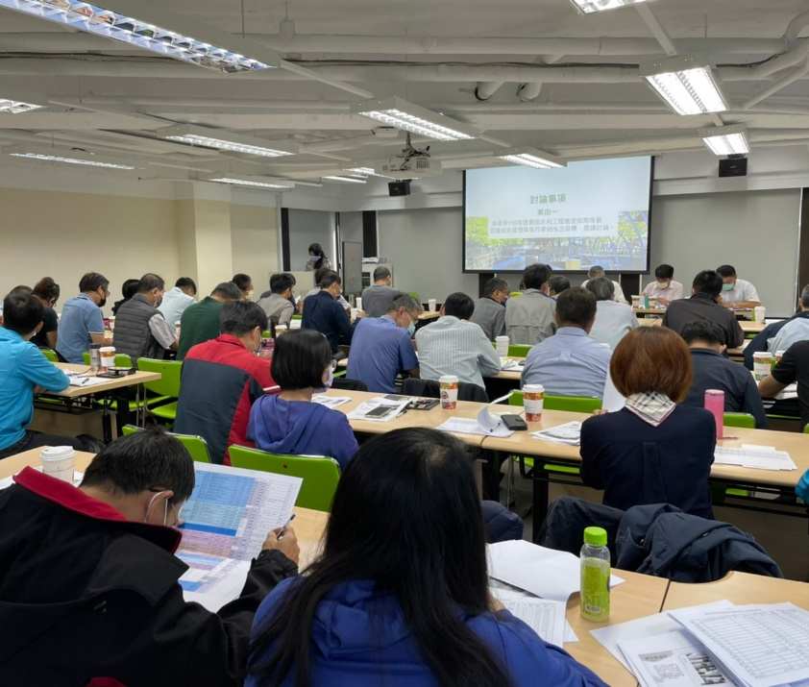
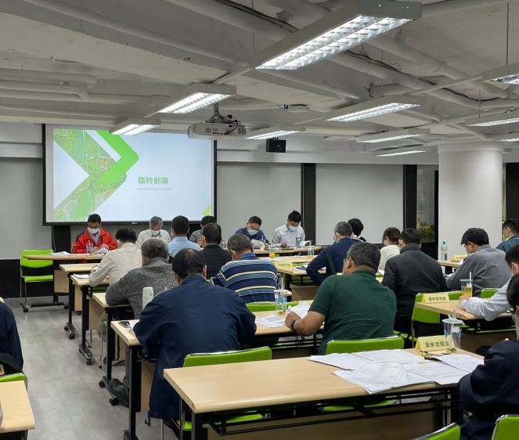
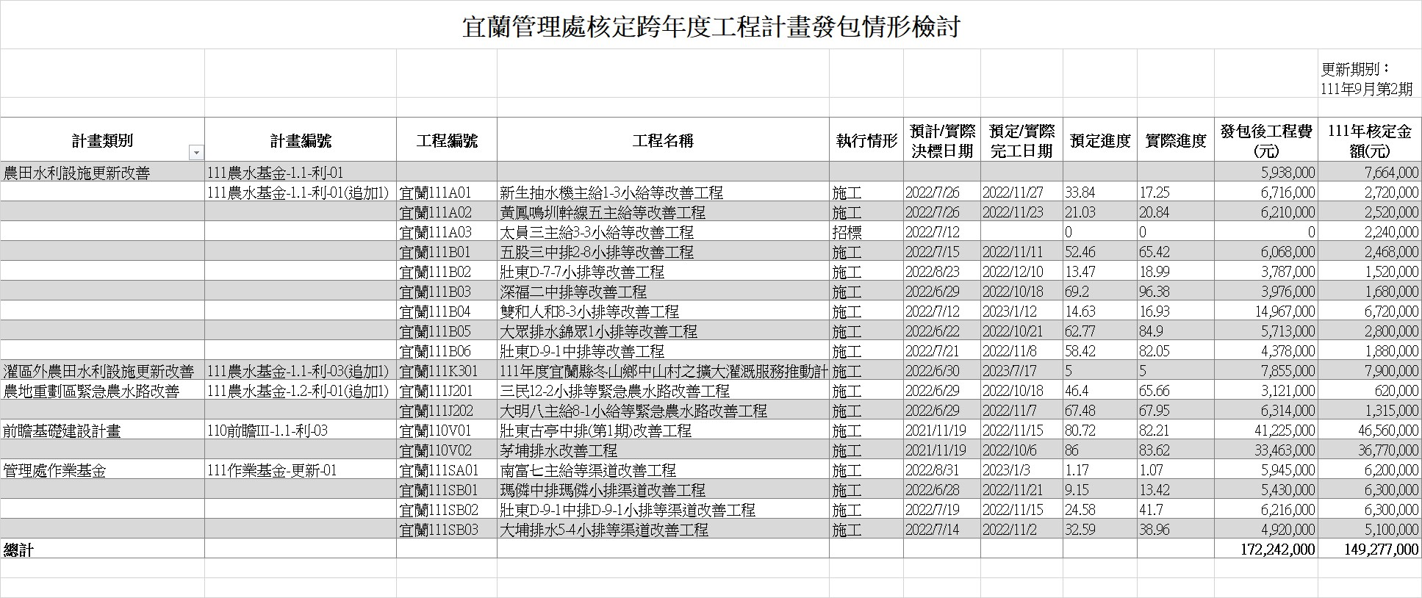
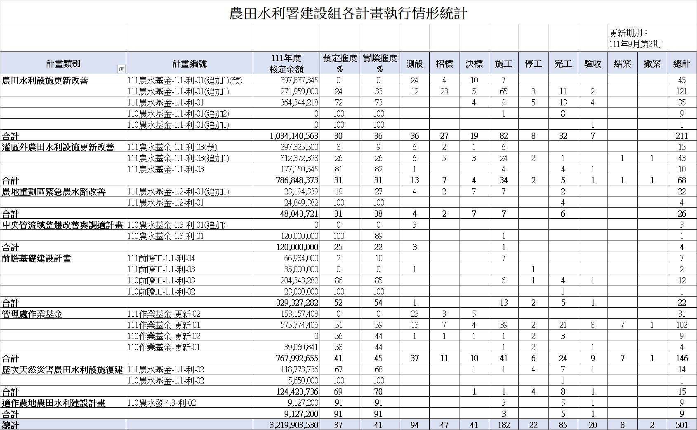
督導進度控管
定期召開相關工程檢討會議
定期辦理工程進度檢討會議(上半年度、下半年度)
布達工程會或農委會等工程資訊與工程相關法規修正
每月彙整各單位工程進度報表以利進度管控
單項工程進度報表
各計畫執行進度總表
工務推動會議
進度檢討會議

Slide 46
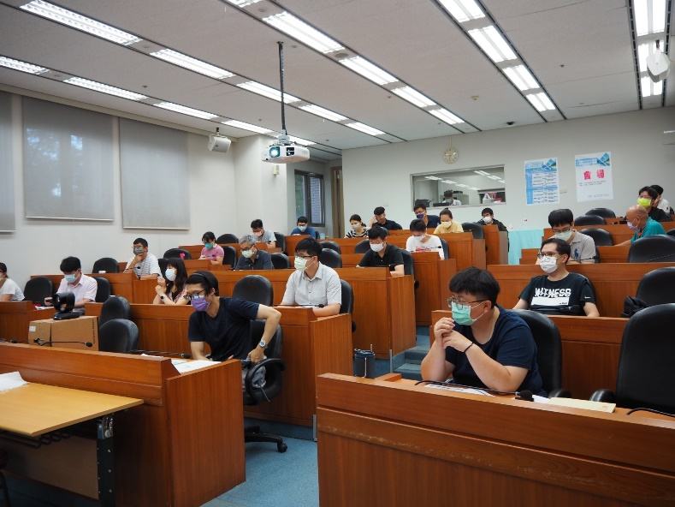
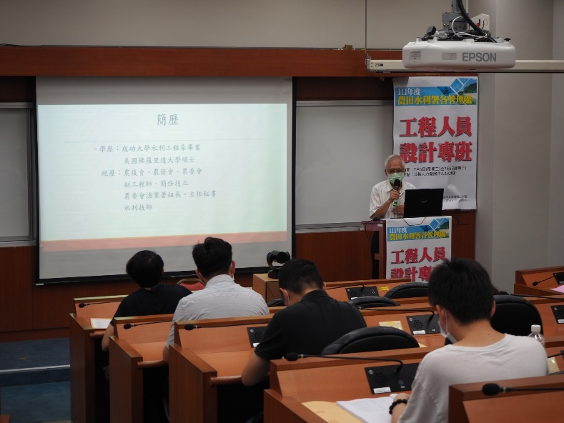
督導進度控管
辦理教育訓練或工程觀摩
111年度農田水利署各管理處工程人員設計專班
  辦理時間：7月5日~6日 以視訊、實體課程方式並行
  參加人數：實體+線上合計100人次
  課程目的：加強本署各管理處工程人員專業技術及職能，增進設計與實務觀念。

Slide 47

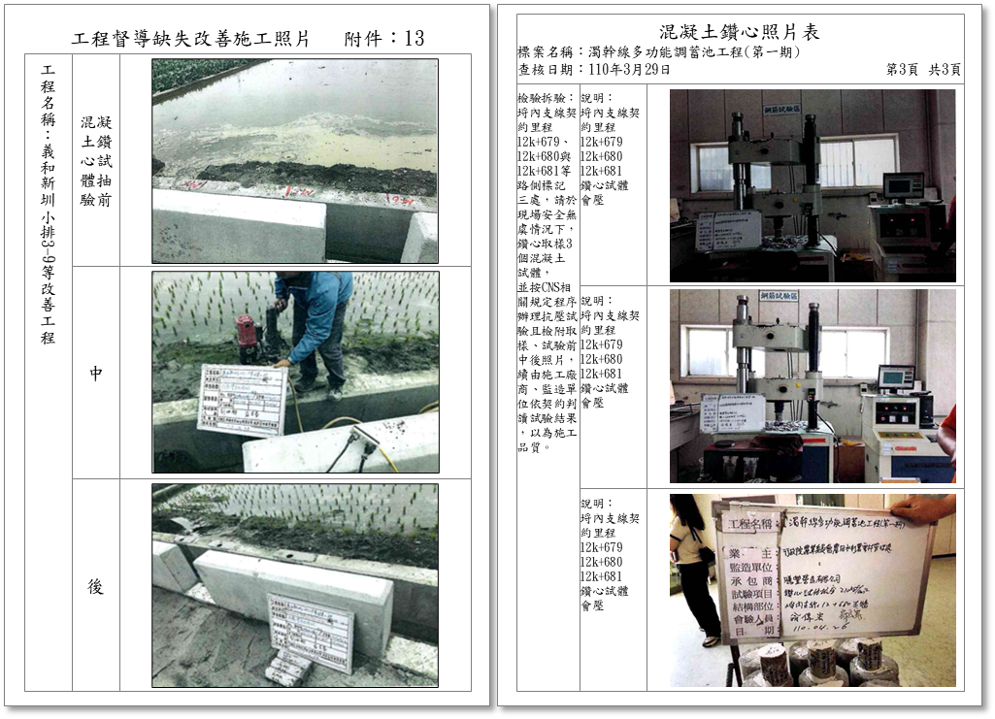

提昇工程品質之精進作為
缺失改善策略提供受督導單位參考
每次工程品質督導完成後，請各單位依缺失填寫「工程督導缺失改善對策與結果表」，檢附缺失改善前、中、後照片，以檢視缺失改善情形。
「農田水利工程缺失重點及缺失矯正、預防策略手冊」，提供各管理處參考使用。
工程督導缺失改善對策與結果表
農田水利工程缺失重點及缺失矯正、預防策略手冊

Slide 48
提昇工程品質之精進作為
督導結果反饋提升品質方式
工務業務檢討
工程查核及督導成績列入各管理處工務業務評分，佔8%。
各項工程常見缺失及缺失分析，亦為本署辦理工務業務檢討會議之宣導內容。
補助各管理處人員參加訓練以取得「採購」、「品管」、「職安」三大證照。
鼓勵各管理處參加優良農業建設工程獎，為施工品質標桿。
縣市政府競爭機制
工程查核及督導成績列入縣市政府補助款評比。
  評核甲等者，一案加評比1%，評核乙等者加0%；評核丙等者一案扣3%，最高為+5%；最低為-5%。

Slide 49
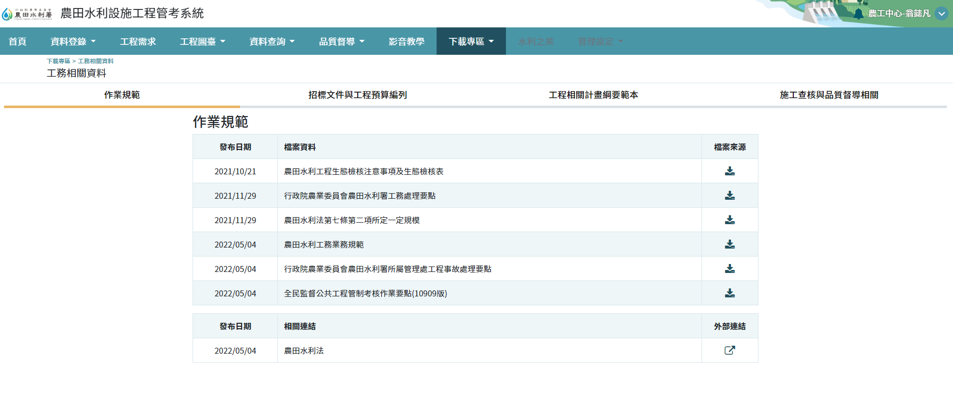
提昇工程品質之精進作為
農田水利設施工程管考系統
提供工務相關參考資料連結與文件下載
於農田水利設施工程管考系統增加參考資料連結與文件下載
內容包含本署工務相關作業規範、施工查核與品質督導相關文件等
提供公共工程委員會相關施工綱要規範、工程契約範本等

Slide 50

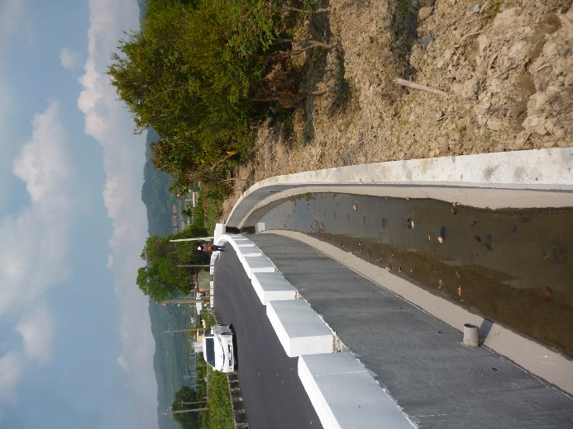
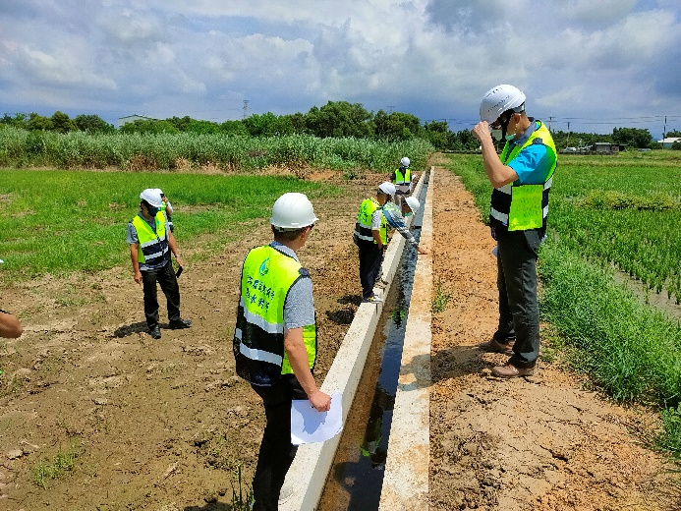
案例分享
優點
混凝土溝完成面線型平順，表面平整未有蜂窩、冷縫等，整體施工品質佳
渠道轉彎處線型平順
鴻門圳支線小組改善工程
彰化管理處
柳枝腳圳北分線第2主給等圳改善工程
南投管理處

Slide 51
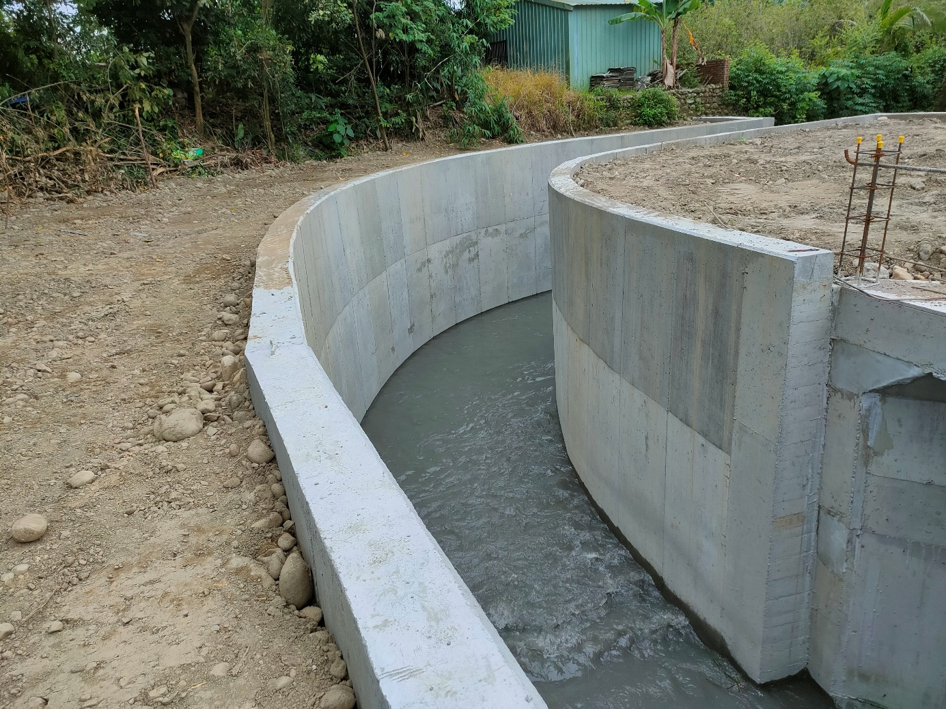
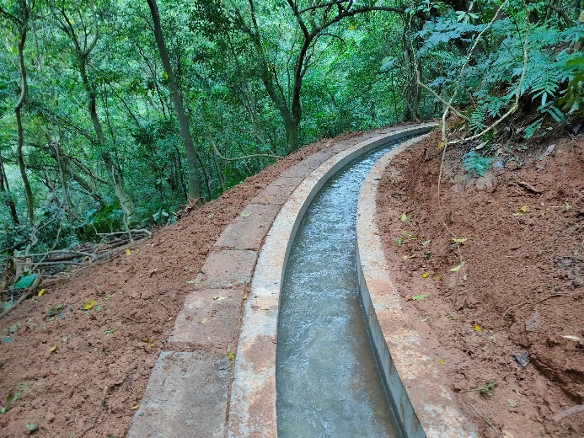
案例分享
優點
退水路座槽彎曲段線型完成面佳
矩形渠道線型平順美觀
斗六大圳改善工程
雲林管理處
金泉吉二圳改善工程
北基管理處

Slide 52
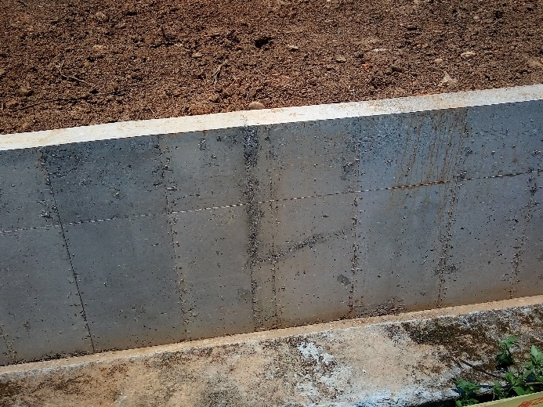
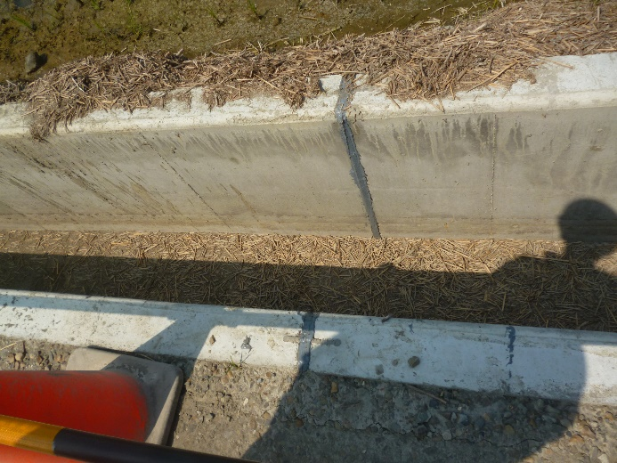
案例分享
缺點
混凝土澆置搗實不合規範，產生孔洞蜂窩
伸縮縫之填縫材料施作不當

Slide 53
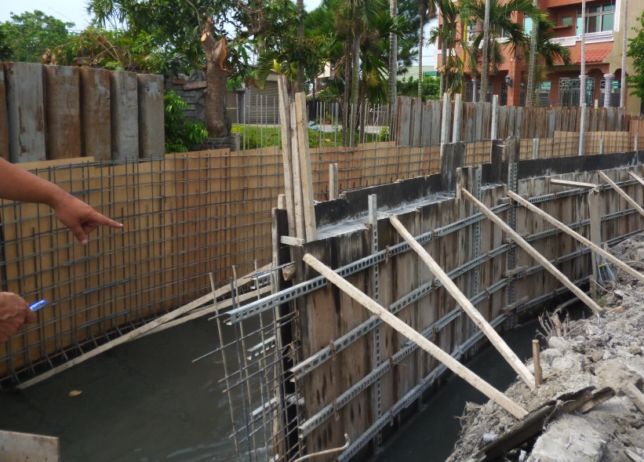
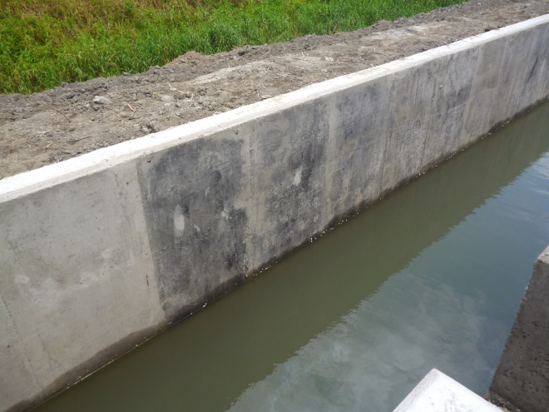
案例分享
缺點
模板規格不符契約要求，品質不良破損、翹曲，或未塗模板油或塗黑色劣質油
未使用間隔器、墊塊，保護層不符規定

Slide 54
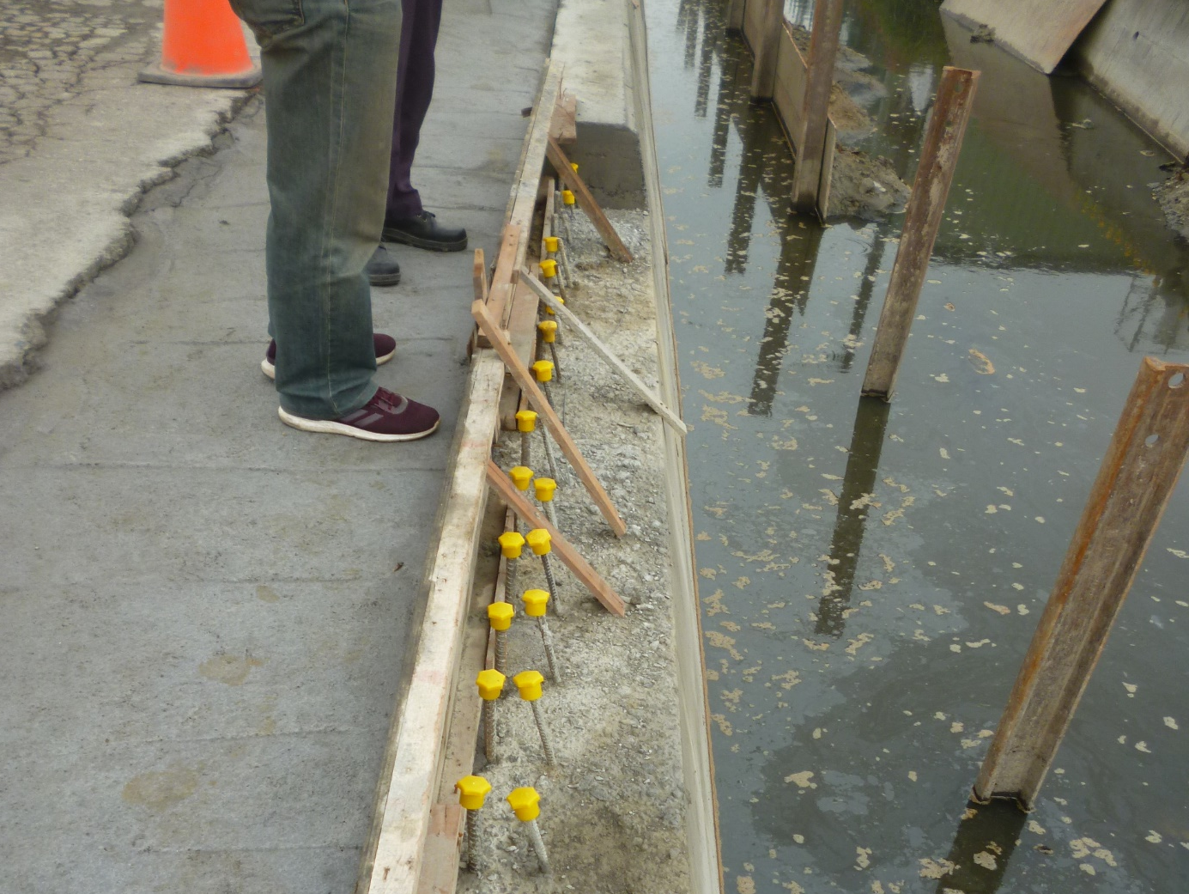

案例分享
缺點
版面工預留鋼筋保護層不符規定，
擋土牆之雙排垂直主筋放樣位置錯誤
工作場高差2公尺以上，
未確實依法規規定架設標準安全施工架

Slide 55
工程品質管理
常用資訊系統
行政院公共工程委員會公共工程技術資料庫-查詢各項施工技術資料
https://pcces.pcc.gov.tw/CSInew/
政府電子採購網-政府採購招標系統
https://web.pcc.gov.tw/pishtml/pisindex.html
公共工程標案管理系統-登載招標後工程各項資料與進度
https://cmdweb.pcc.gov.tw/pccms/owa/cmdmang.userin
營建剩餘土石方資訊服務中心
https://www.soilmove.tw/
農田水利設施工程管考系統-登載工程進度及建置工程履歷地理資訊
https://engplatform.aerc.org.tw/
農田水利署-農田水利相關資訊
https://www.ia.gov.tw/

Slide 56
5
工程倫理

Slide 57
工程倫理
「倫理」是一套價值規範系統，「一般倫理」所論者為適用社會 所有成員的價值規範，而「專業倫理」則是針對某一專業領域中的人員所訂出之相關規範。
「工程倫理」的首要意義，在建立專業工程人員應有的認知與實踐的原則，及工程人員之間或與團體及社會其他成員互動時，應遵循的行為規範。
資料來源：工程倫理手冊，行政院公共工程委員會 編印

Slide 58

工程倫理
資料來源：工程倫理手冊，行政院公共工程委員會 編印

Slide 59
工程倫理
一、對個人的責任
善盡個人能力，強化專業形象
1-1.工程人員應恪守法規，砥礪言行，以端正整體工程環境之優良風 氣，並維護工程人員之專業形象。
1-2.工程人員不得以任何直接或間接等方式，向客戶、長官、承包商 等輸送或接受不當利益。
1-3.工程人員應瞭解本身之專業能力及職權範圍，不得承接個人能力 不及或非專業領域之業務。
1-4.工程人員應對於不同種族、宗教、性別、年齡、階級之人員，皆 公平對待。
1-5.工程人員應彼此公平競爭，不得以惡意中傷或污蔑等不當手段， 詆毀同業爭取業務。
1-6.工程人員不得擅自利用組織或專業團體之名，圖利自己。
資料來源：工程倫理手冊，行政院公共工程委員會 編印

Slide 60
工程倫理
二、對專業的責任
涵蘊創意思維，持續技術成長
2-1.工程人員應持續進修專業技能與相關知識，提昇工作品質。
2-2.工程人員不得誇大或偽造其專業能力與職權，欺騙公眾，引人誤解。
2-3.工程人員應積極參與專業團體，並藉由論文發表等進行技術交 流，提升整體專業技術與能力。
2-4.工程人員應秉持專業觀點，以客觀、誠實之態度勇於發言，支持 正當言論作為，並譴責違反專業素養及不當之言行。
2-5.工程人員應尊重他人專業與智慧財產，不得剽竊他人之工作成果。
2-6.工程人員應隨時思考專業領域之永續發展，並致力提升公眾之認 同與信賴，保持專業形象。
資料來源：工程倫理手冊，行政院公共工程委員會 編印

Slide 61
工程倫理
三、對同僚的責任
發揮合作精神，共創團隊績效
3-1.工程人員應尊重前輩、虛心求教，並指導後進工程人員正當作為及專業技術。
3-2.工程人員不得對下屬作不當指示。
3-3.工程人員應對於同僚業務上之不當作為，婉轉勸告，不得同流合污。
3-4.工程人員應與同僚間相互信賴、彼此尊重，並砥礪切磋，以求共同成長。
四、對雇主/組織的責任
維護雇主權益，嚴守公正誠信
4-1.工程人員應瞭解及遵守雇主之組織章程及工作規則。
4-2.工程人員應盡力維護雇主之權益，不得未經同意，擅自利用工作時間及雇主之資源，從事私人事務。
資料來源：工程倫理手冊，行政院公共工程委員會 編印

Slide 62
工程倫理
五、對業主/客戶的責任
體察業主需求，達成工作目標
5-1.工程人員應秉持誠實與敬業態度，溝通與瞭解業主/客戶之需求，維護業主/客戶正當權益，並戮力完成其所交付之合理任務。
5-2.工程人員應對業主/客戶之不當指示或要求，秉持專業判斷，予以拒絕及勸導。
5-3.工程人員應對所承辦業務保守秘密，除非獲得業主/客戶之同意或授權，不得洩漏有損其權益之相關資訊。
六、對承包商的責任
公平對待包商，分工達成任務
6-1.工程人員應以專業角度訂定公平合理之契約，避免契約爭議與糾紛。
6-2.工程人員不得接受承包商之不當利益或招待，並應盡可能避免業務外之金錢來往。
6-3.工程人員不得趁其職務之便，以壓迫、威脅、刻意刁難等方式，要求承包商執行額外之工作或付出。
6-4.工程人員應與承包商齊力合作，完成任務，不得相互推諉責任與工作。
資料來源：工程倫理手冊，行政院公共工程委員會 編印

Slide 63
工程倫理
七、對人文社會的責任
落實安全環保，增進公眾福祉
7-1.工程人員應瞭解其專門職業乃涉及公共事務，執行業務時，應考量整體社會利益及群眾福祉，並確保公共安全。
7-2.工程人員應熟知專業領域規範，並瞭解法規之含義，對於不合乎規範、損及社會利益與公共安全之情事，應加以糾正，不得隨意 批准或執行。
7-3.工程人員應提供必要之技術資料或作業成果說明，以利社會大眾及所有關係人瞭解其內容與影響。
7-4.工程人員應運用其專業職能，盡其所能提供社會服務或參與公益活動，以造福人群，增進社會安全、福祉與健康之環境。
資料來源：工程倫理手冊，行政院公共工程委員會 編印

Slide 64
工程倫理
八、對自然環境的責任
重視自然生態，珍惜地球資源
8-1.工程人員應尊重自然、愛護生態，充實相關知識，避免不當破壞自然環境。
8-2.工程人員應兼顧工程業務需求與自然環境之平衡，並考量環境容受力，以減低對生態與文化資產等之負面衝擊。
8-3.工程人員應致力發展及優先考量採用低污染、低耗能之技術與工法，以降低工程對環境之不當影響。
資料來源：工程倫理手冊，行政院公共工程委員會 編印

Slide 65





感謝聆聽
歡迎您加入農田水利事業
結語-厚實專業依法行政

